Slide 1

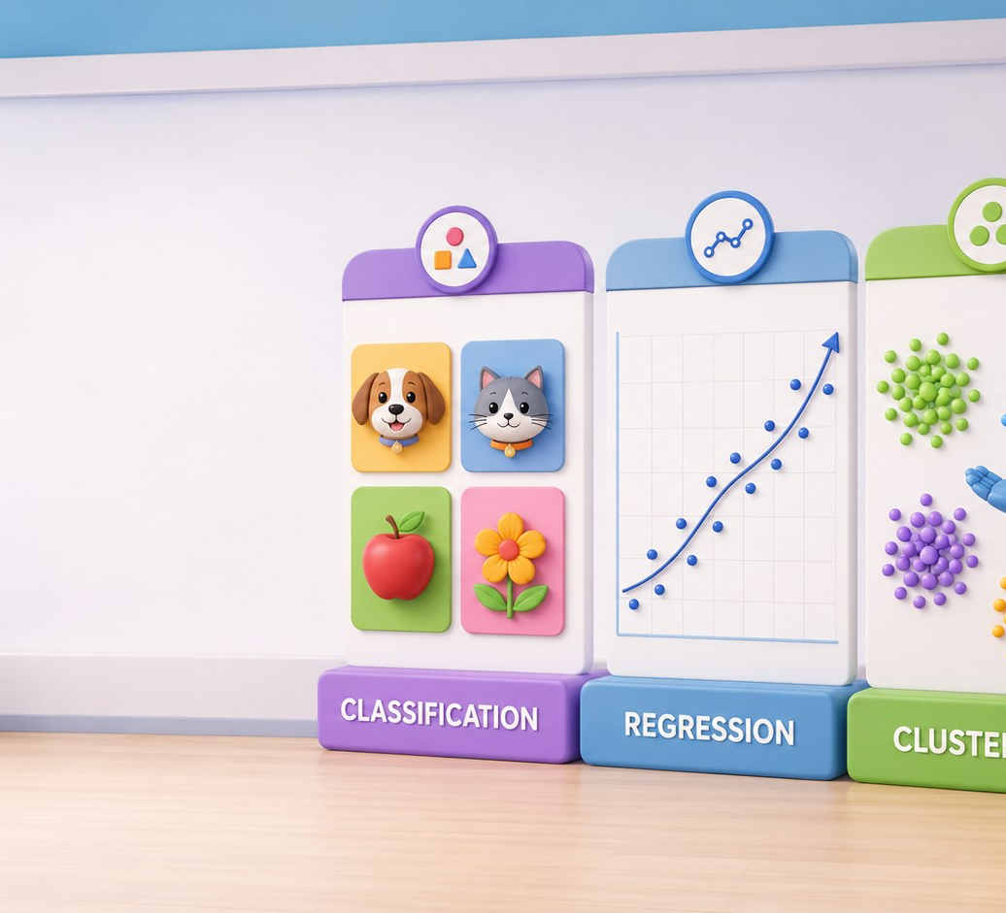

Типы задач
машинного обучения
Классификация · регрессия · кластеризация
Главный вопрос урока: какой ответ должна дать модель — класс, число или группу похожих объектов?
3.4 · Типы задач машинного обучения
1

Slide 2

Зачем различать типы задач
Модель получает признаки, но ответы бывают разными
Выбрать класс
Предсказать число
Найти похожих
Сообщение: спам или обычное.
Фото: кот, собака или птица.
Баллы за тест.
Время доставки.
Цена товара.
Группы пользователей.
Похожие фильмы.
Похожие товары.
Тип задачи определяется не темой таблицы, а тем, какой результат нужна модель.
3.4 · Типы задач машинного обучения
2

Slide 3
Одна общая схема
Смотрим на путь: признаки объекта → модель → ответ
Признаки объекта
Модель
Ответ
Ответ модели
Тип задачи
Простой вопрос
Пример
категория
классификация
какой класс?
спам / не спам
число
регрессия
какое число?
балл за тест
группа
кластеризация
кто похож?
сегменты пользователей
3.4 · Типы задач машинного обучения
3

Slide 4
Классификация: выбрать класс
Модель относит объект к одной из заранее известных категорий
Вопрос
Объект
Признаки
Ответ
К какому типу относится объект?
сообщение
текст, ссылка, слова
спам / обычное
обращение
тема, срочность
оплата / техника
Ответ
изображение
цвета, формы
кот / собака
Категория: spam / normal, кошка / собака, оплата / доставка.
отзыв
слова, тональность
позитив / негатив
ученик
активность, попытки
группа риска / нет
Проверка
Сравнить ответ модели с правильной меткой.
3.4 · Типы задач машинного обучения
4

Slide 5
Регрессия: предсказать число
Ответом модели становится числовое значение
Ситуация
Признаки
Ответ
прогноз балла
подготовка, попытки
число баллов
Вопрос
Какое число получится?
время доставки
расстояние, погода
минуты
цена товара
характеристики, бренд
цена
нагрузка поддержки
день недели, акции
число обращений
Связь с ошибкой
Если правильный ответ 78, а модель сказала 82, ошибка равна 4.
Проверка
Чем меньше ошибка на тесте, тем точнее прогноз.
3.4 · Типы задач машинного обучения
5

Slide 6
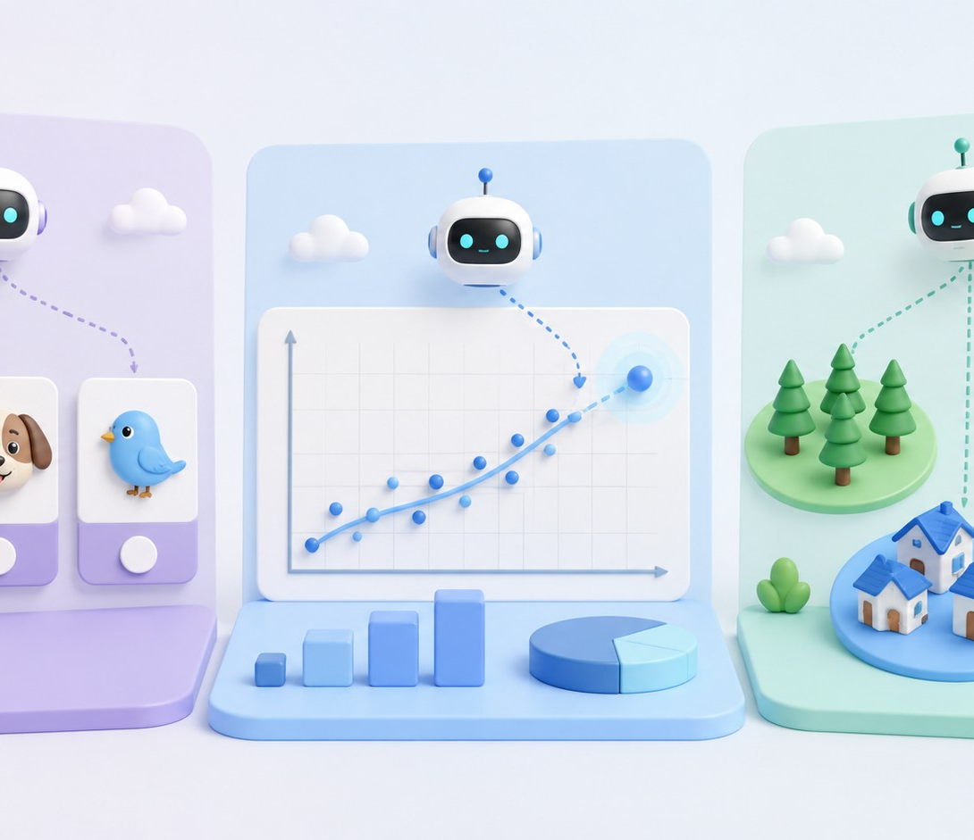
Кластеризация: найти похожие объекты
Модель объединяет объекты в группы, когда готовых классов обычно нет
Главный вопрос
Какие объекты похожи друг на друга?
Ситуация
Что ищем
Результат
пользователи
поведение
группы
фильмы
жанры, оценки
похожие фильмы
товары
характеристики
похожие товары
ученики
действия
стили работы
3.4 · Типы задач машинного обучения
6

Slide 7
Классификация и кластеризация: не путать
Обе работают с группами, но смысл групп разный
Классификация
Кластеризация
Классы известны заранее.
Пример: обращения уже имеют темы «оплата», «доставка», «техника».
Модель учится относить новое обращение к одной из известных тем.
Готовых классов нет.
Пример: есть много обращений без тем. Нужно найти похожие группы сообщений.
Система сама предлагает группы по сходству.
Ключевой вопрос: классы уже заданы или модель сама ищет группы?
3.4 · Типы задач машинного обучения
7

Slide 8
Один датасет — разные задачи
Тип задачи меняется, если меняется цель анализа
Датасет о студентах: время подготовки, число попыток, активность на платформе, итоговый балл, результат.
Цель: сдаст / не сдаст
Цель: итоговый балл
Цель: похожее поведение
Ответ — категория.
Тип задачи: классификация.
Ответ — число.
Тип задачи: регрессия.
Ответ — группы.
Тип задачи: кластеризация.
Сначала формулируем цель. Потом определяем тип задачи.
3.4 · Типы задач машинного обучения
8

Slide 9
Как проверять результат
Тип задачи влияет на оценку качества
Классификация
Регрессия
Кластеризация
Сравниваем предсказанный класс с правильным.
Пример: модель сказала «спам», а правильный ответ — «обычное».
Считаем размер ошибки между настоящим и предсказанным числом.
Пример: 80 баллов и прогноз 75.
Проверяем, насколько группы получились осмысленными.
Пример: похожие пользователи попали в одну группу.
3.4 · Типы задач машинного обучения
9

Slide 10
Сравнение трёх типов задач
Короткая таблица для закрепления
Тип задачи
Что делает модель
Какой ответ
Пример
классификация
выбирает класс
категория
спам / не спам
регрессия
предсказывает число
число
балл за тест
кластеризация
ищет похожие объекты
группа
сегменты пользователей
Подсказка: если сомневаетесь, сначала спросите — какой ответ должна вернуть модель?
3.4 · Типы задач машинного обучения
10

Slide 11
Частые ошибки
На что обратить внимание при объяснении темы
Смотреть на тему, а не на тип ответа
Считать регрессию любым графиком
Важен результат модели: класс, число или группа.
Регрессия — это прогноз числа, а не просто линия на графике.
Путать классификацию и кластеризацию
Забывать про цель задачи
В классификации классы известны заранее; в кластеризации группы ищутся.
Один датасет может подходить для разных задач.
3.4 · Типы задач машинного обучения
11

Slide 12
Текущий контроль
2 вопроса с открытым ответом
Вопрос 1
Объясните, чем классификация отличается от регрессии. Приведите по одному примеру.
Вопрос 2
Почему кластеризация не является тем же самым, что классификация?
Ответ должен быть своими словами: важна логика, а не дословное повторение определения.
3.4 · Типы задач машинного обучения
12

Slide 13
Текущий контроль
Тест: выберите один правильный ответ из четырёх
Вопрос
1. Если модель должна предсказать цену товара, это…
А. классификация · Б. регрессия · В. кластеризация · Г. разметка
2. Если модель определяет, спам письмо или нет, это…
А. регрессия · Б. кластеризация · В. классификация · Г. сортировка
3. Если модель ищет группы похожих пользователей без готовых классов, это…
А. кластеризация · Б. регрессия · В. классификация · Г. фильтрация
3.4 · Типы задач машинного обучения
13

Slide 14
Итог урока
Тип задачи зависит от ожидаемого ответа модели.
Классификация
Регрессия
Кластеризация
Модель выбирает категорию.
Модель предсказывает число.
Модель ищет похожие объекты.
Перед любой ML-задачей сначала спрашиваем: какой ответ должна дать модель?
3.4 · Типы задач машинного обучения
14

